Slide 1
E adesso……musica!

Slide 2
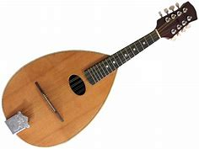
Per fare della musica occorre uno strumento

Slide 3
Per cominciare, PRENDERE UN MEZZO UOVO DI POLISTIROLO. MISCELANDO COLLA E TEMPERA DORATA FARE UN’ ALGAMA DA STENDERE, FAR ASCIUGARE ….

Slide 4
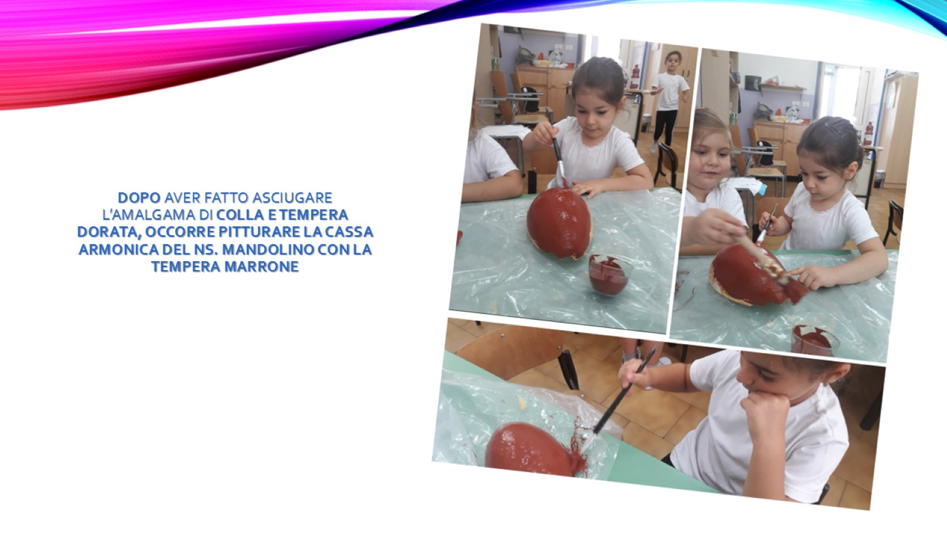
DOPO AVER FATTO ASCIUGARE L’AMALGAMA DI COLLA E TEMPERA DORATA, OCCORRE PITTURARE LA CASSA ARMONICA DEL NS. MANDOLINO CON LA TEMPERA MARRONE

Slide 5
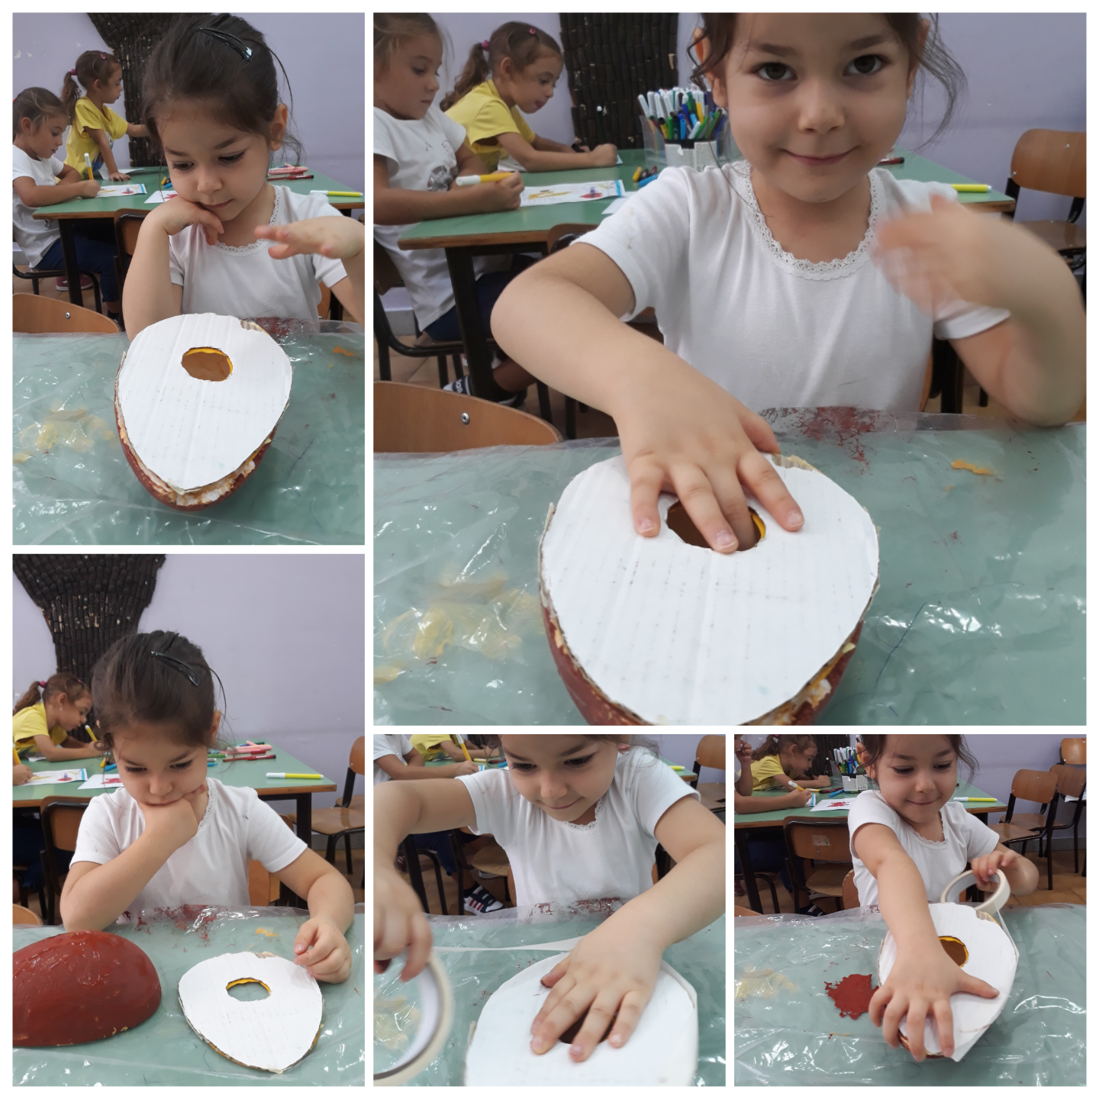
e adesso bisogna assemblare la cassa armonica del ns. mandolino con lo scotch carta…Impresa molto difficile!

Slide 6
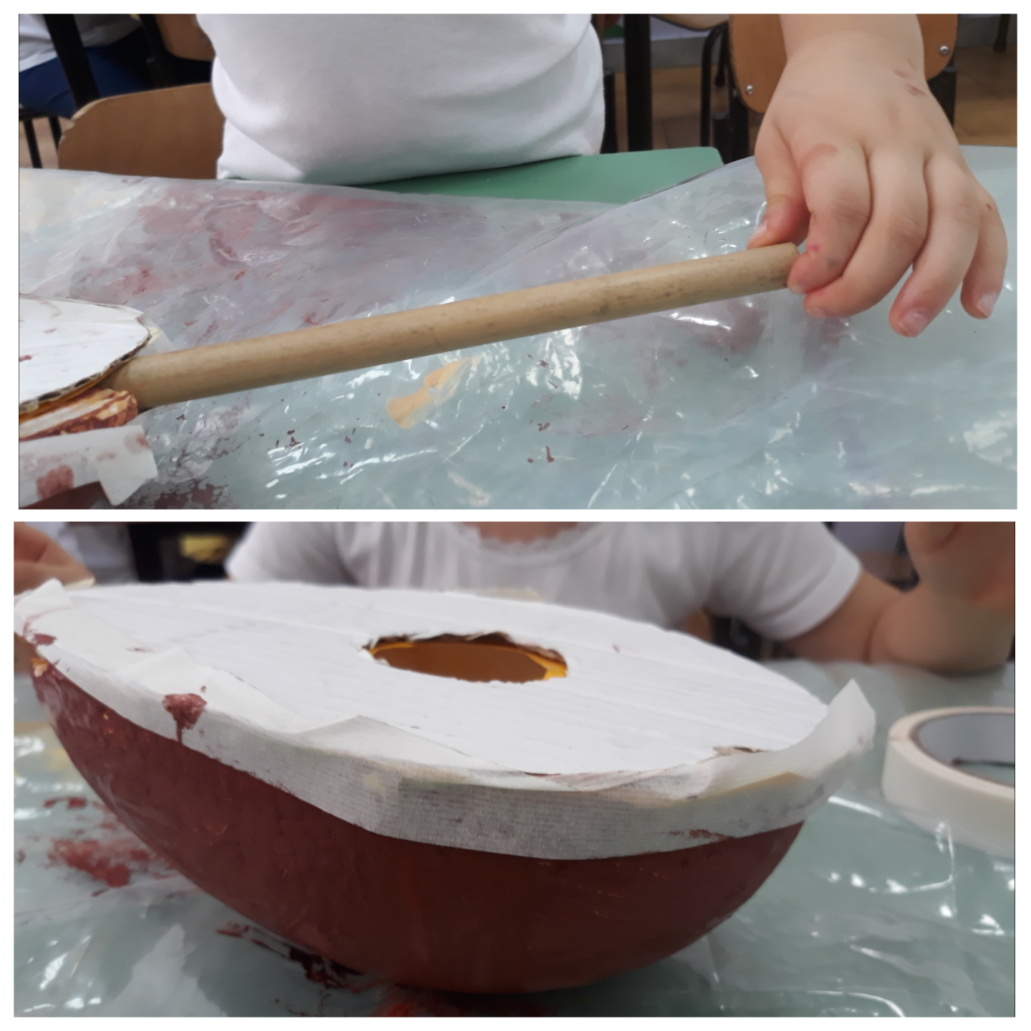
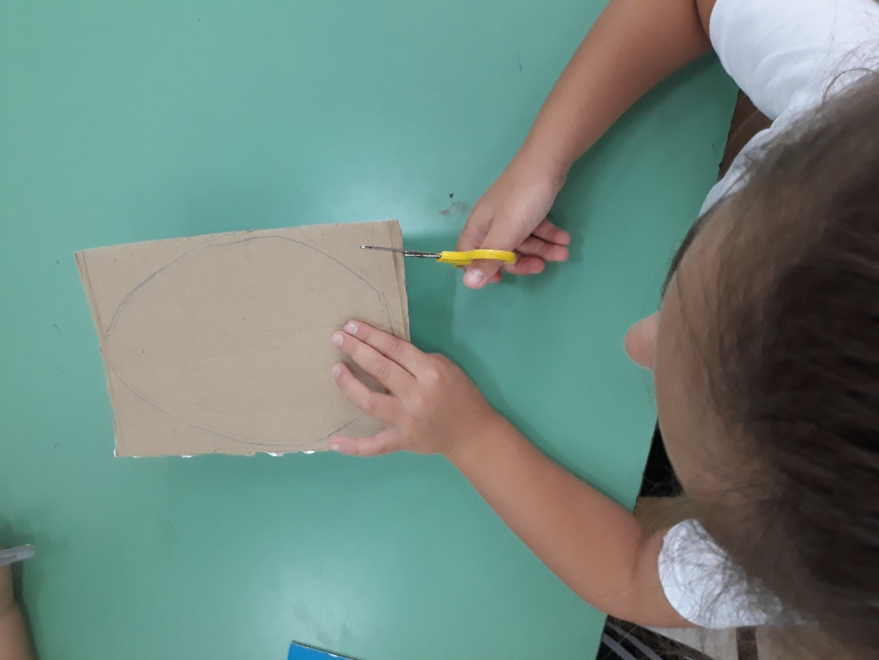
La cassa armonica è provvista di una buca che noi taglieremo nella sagoma di cartone. Dopo, provvisti di una canna di bambù inseriremo il manico nel ns. mandolino….

Slide 7
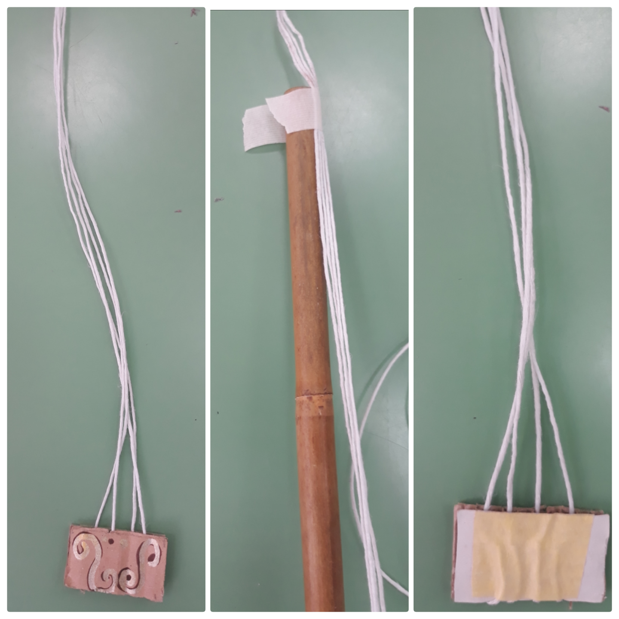
Per le corde del ns. mandolino prendiamo del filo bianco che verrà fissato alla cassa grazie a piccoli cartoncini di carta nei quali sarà inserito. All’estremità della canna di bambù i fili verranno fermati con dello schotch di carta.

Slide 8
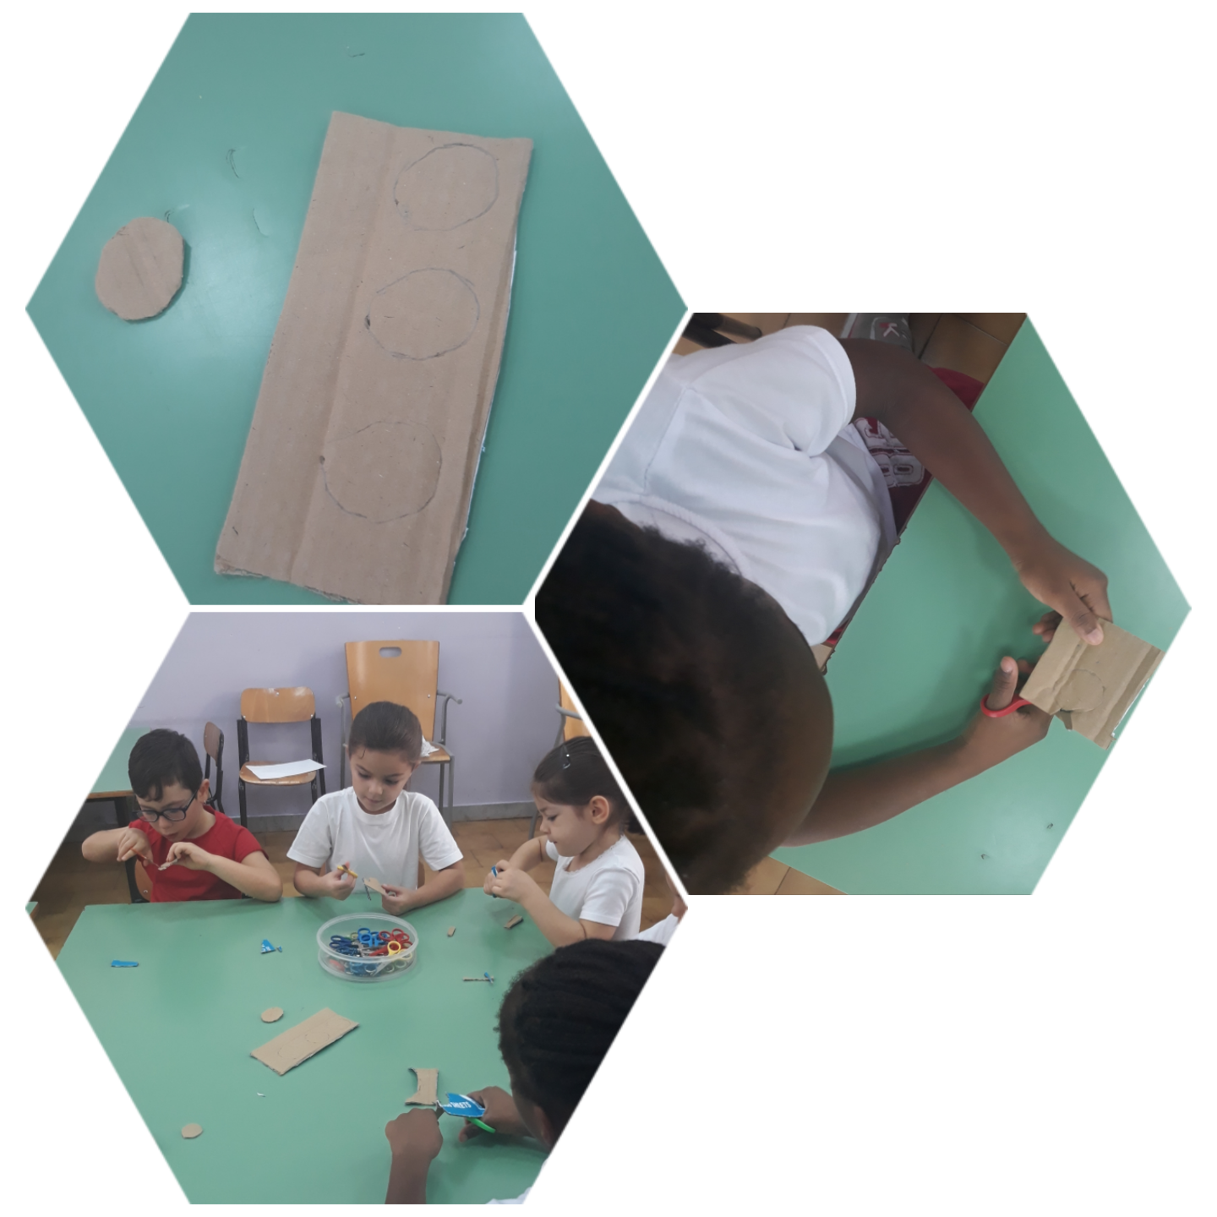
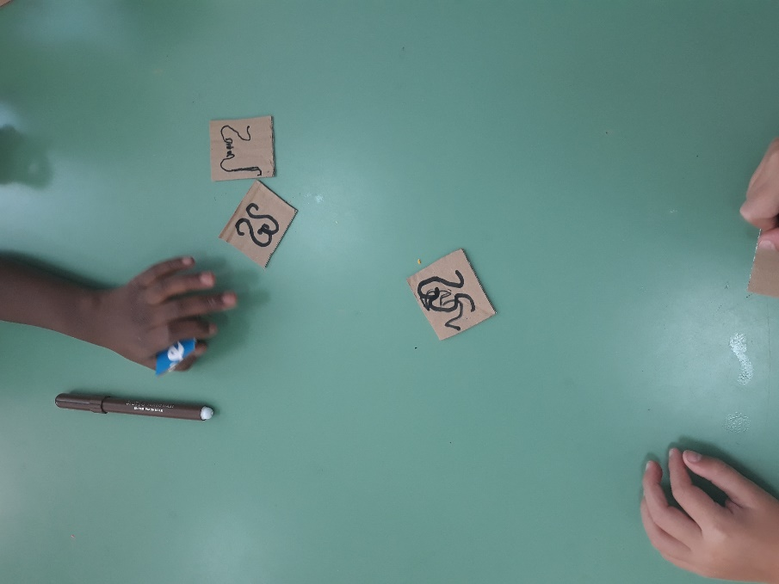
Per completare il ns. mandolino utilizziamo materiale riciclabile che tagliamo, coloriamo, dipingiamo.

Slide 9
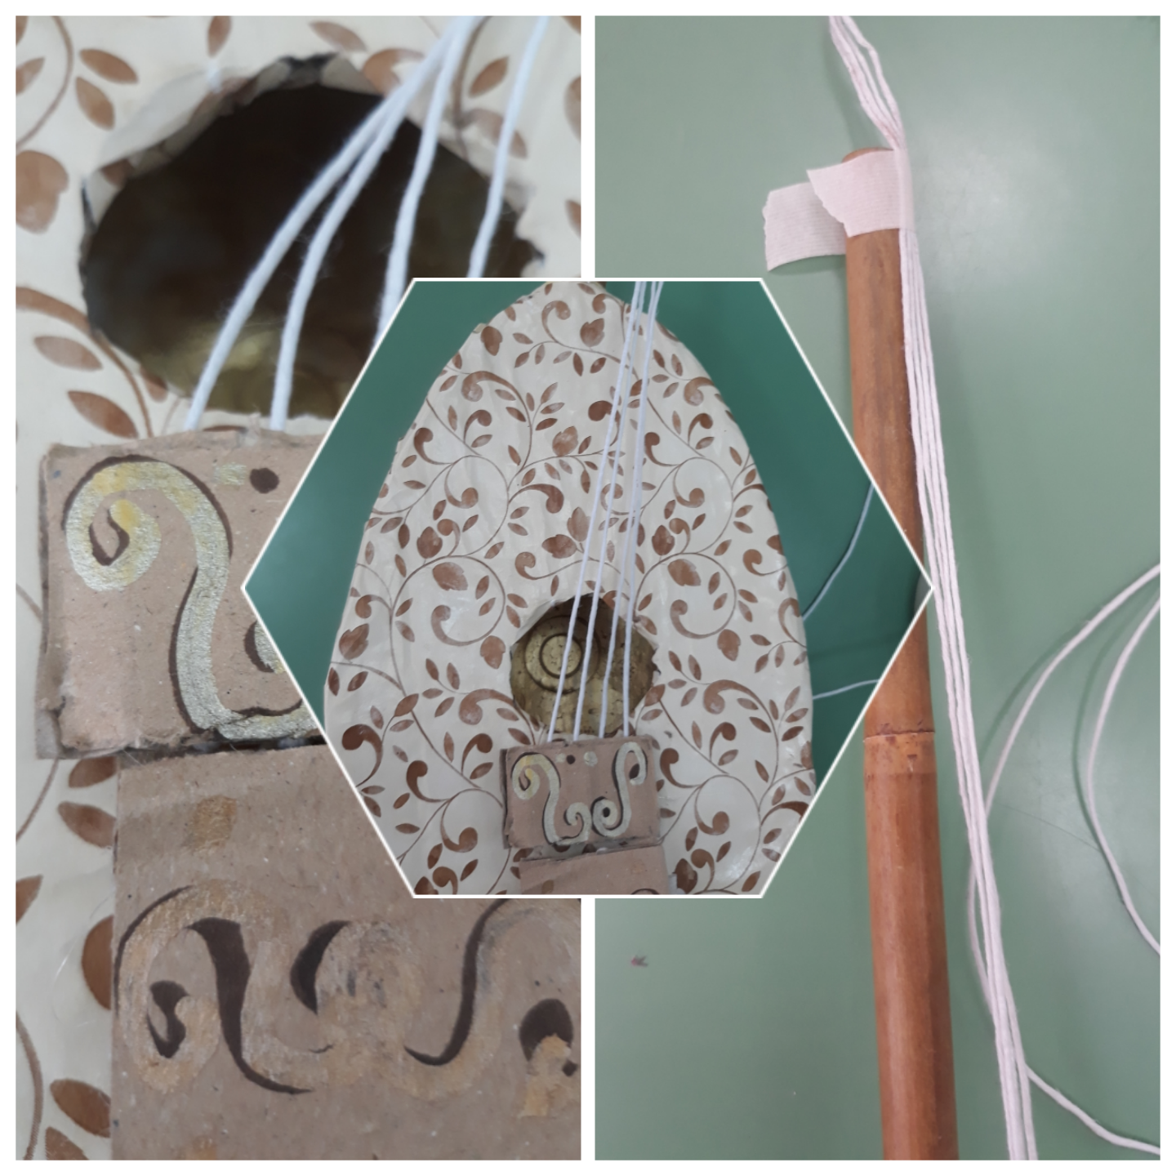
Una volta creata la cassa armonica si può decorare con una carta disegnata a piacere ed incollare il ns. ponticello di cartone al quale abbiamo inserito le corde/filo.

Slide 10
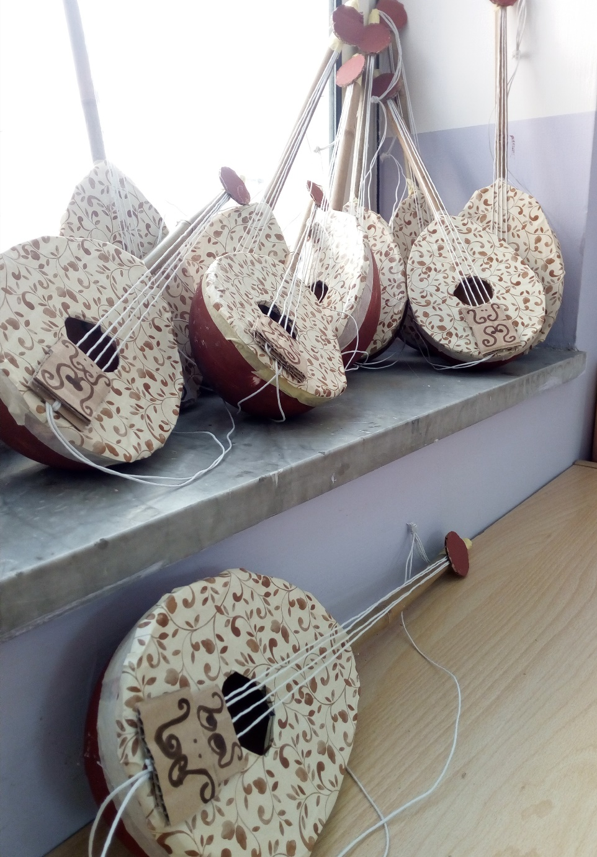
ED ECCO I NS. MANDOLINI

Slide 11
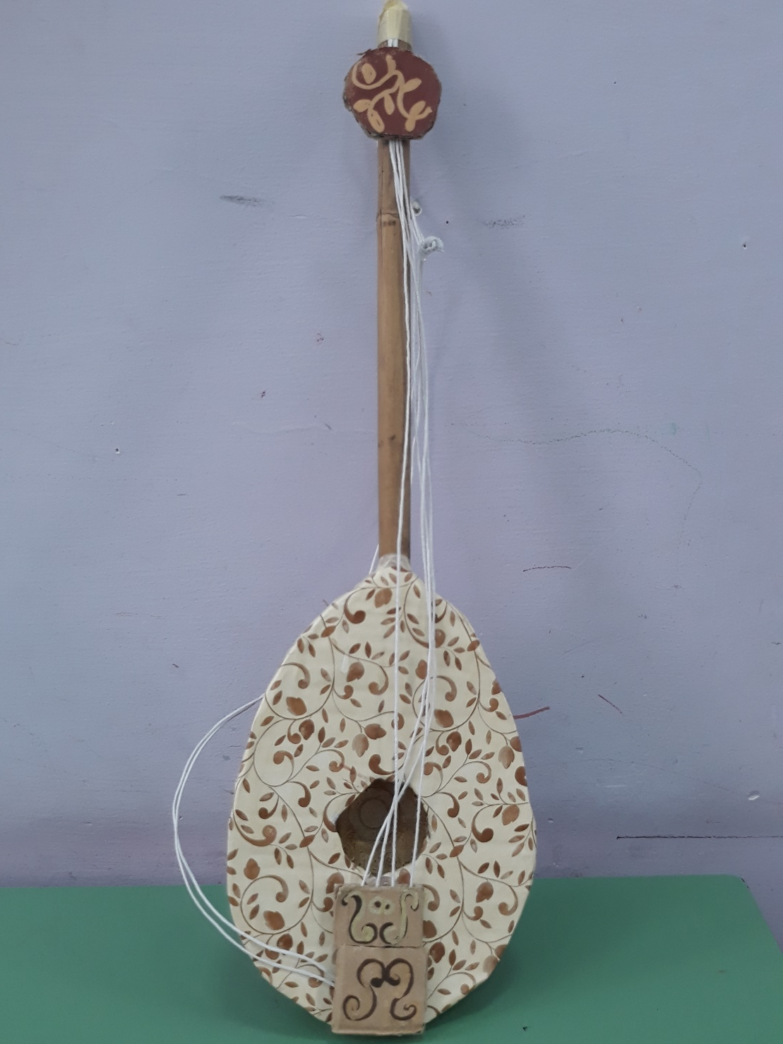
IL MANDOLINO, LO STRUMENTO DALLA MUSICA PIU’ DOLCE E STRUGGENTE AL MONDO!!!!

